Slide 1




LOGO
UNIV/POLTEK
DIGITAL TALENT SCHOLARSHIP
2019
Big Data Analytics
digitalent.kominfo.go.id

Slide 2
Sesi 24 Spark (2)
Spark Library dan Pemrograman dengan Spark

Slide 3
Panduan
Enroll ke kelas Spark Fundamental 1 di cognitiveclass.ai
Selesaikan kelas sebelum sesi 27 dan dapatkan sertifikat kelas dan badge

Slide 4
Garis Besar
Mempelajari SparkContext
Menjalankan Spark dengan berbagai bahasa pemrograman
Mencoba berbagai contoh Spark
Pass fungsi ke Spark
Membuat aplikasi Spark
Pasang ke cluster
Library Spark – SparkSQL, SparkStreaming, MLlib, dan GraphX
Mempelajari Spark cluster
Konfigurasi Spark → properties, environment variable, logging
Monitor Spark dengan webUI, metric dan instrumentasi eksternal
Performance tuning

Slide 5
Spark Application Programming

Slide 6
SparkContext
Main entry point ke fungsionalitas Spark
Koneksi ke Spark cluster
Create RDD, accumulator, broadcast variable pada cluster
Spark Shell → SparkContext, sc → terinisialisasi otomatis
Spark app → harus import classes dan konversi implisit → buat SparkContext object import org.apache.spark.SparkContext import org.apache.spark.SparkContext._ import org.apache.spark.SparkConf

Slide 7
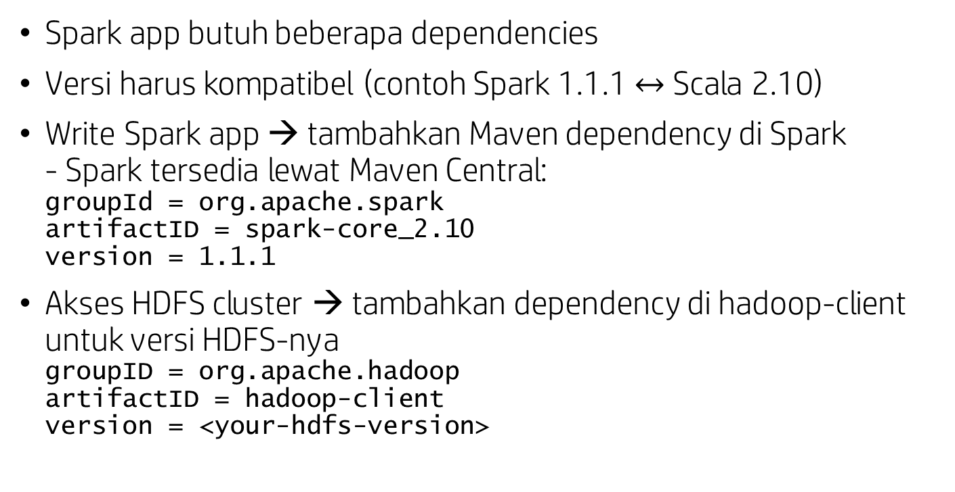
Link Spark dengan Scala
Spark app butuh beberapa dependencies
Versi harus kompatibel (contoh Spark 1.1.1 $↔$ Scala 2.10)
Write Spark app → tambahkan Maven dependency di Spark - Spark tersedia lewat Maven Central: groupId = org.apache.spark artifactID = spark-core_2.10 version = 1.1.1
Akses HDFS cluster → tambahkan dependency di hadoop-client untuk versi HDFS-nya groupID = org.apache.hadoop artifactID = hadoop-client version = <your-hdfs-version>

Slide 8
Link Spark dengan Python
Spark 1.1.1 bekerja dengan Python 2.6 atau lebih (tidak Python 3)
Spark 2.4.3 (terbaru sekarang) bekerja dengan Python 2.7+ dan 3.4+
Gunakan standar CPython interpreter, C library seperti NumPy bisa digunakan
Run Spark app di Python → bin/spark-submit script di direktori home Spark - Load Spark Java/Scala library - Mengizinkan submit app ke cluster
Akses HDFS → link PySpark ke versi HDFS
Impor beberapa kelas Spark from pyspark import SparkContext, SparkConf

Slide 9
Link Spark dengan Java
Support Java 6+, Java 8 support Lambda expression → Jika pakai versi lama bisa org.apache.spark.api.java.function
Tambah dependency di Spark - Tersedia lewat Maven Central groupId = org.apache.spark artifactID = spark-core_2.10 version = 1.1.1
Akses HDFS cluster → tambah dependency groupID = org.apache.hadoop artifactID = hadoop-client version = <your-hdfs-version>
Import beberapa kelas Spark import org.apache.spark.api.java.JavaSparkContext import org.apache.spark.api.java.JavaRDD import org.apache.spark.SparkConf

Slide 10
Inisialisasi Spark - Scala
Sebelum inisialisasi Spark → build SparkConf object ← berisi informasi app. Contoh:
val conf = new SparkConf().setAppname(appName).setMaster(master)
appName parameter → nama app di Cluter UI
master parameter → URL Spark, Mesos, atau YARN cluster (bisa pakai local keyword string → local mode) - di testing, bisa passing “local” untuk run Spark - local[16] → alokasi 16 core - production mode → jangan hardcode master path di program → pakai command argumen spark-submit
Selanjutnya, buat SparkContext object → pass sebagai parameter new SparkContext (conf)

Slide 11
Inisialisasi Spark - Python
Sebelum inisialisasi Spark → build SparkConf object ← berisi informasi app. Contoh: conf = SparkConf().setAppName(appName).setMaster(master)
appName parameter → nama app di Cluter UI
master parameter → URL Spark, Mesos, atau YARN cluster (bisa pakai local keyword string → local mode) - di testing, bisa passing “local” untuk run Spark - production mode → jangan hardcode master path di program → pakai command argumen spark-submit
Selanjutnya, buat SparkContext object → pass sebagai parameter sc = SparkContext(conf=conf)

Slide 12
Inisialisasi Spark - Java
Sebelum inisialisasi Spark → build SparkConf object ← berisi informasi app. Contoh:
SparkConf conf = new SparkConf().setAppname(appName).setMaster(master)
appName parameter → nama app di Cluter UI
master parameter → URL Spark, Mesos, atau YARN cluster (bisa pakai local keyword string → local mode) - di testing, bisa passing “local” untuk run Spark - production mode → jangan hardcode master path di program → pakai command argumen spark-submit
Selanjutnya, buat SparkContext object → pass sebagai parameter JavaSparkContext sc = new JavaSparkContext(conf);

Slide 13
Passing Function ke Spark

Slide 14
Passing Function ke Spark
Spark API bergantung passing function di driver program → jalan di cluster
Spark driver → info ke worker cara poses data
Tiga metode
Anonymous function syntax – berguna untuk 1x pakai, tidak perlu define eksplisit (x: Int) => x + 1 *parameter atau argumen => body function
Static method di global singleton object – create global object → define function → ketika driver butuh function tsb → kirim object-nya ke worker object MyFunction{ def func1 (s: String): String = {...} } myRdd.map(MyFunctions.func1)

Slide 15
Passing by reference – pass reference ke method di sebuah class instance , menghindari kirim keseluruhan object → copy function ke variabel local Contoh: val field = “Hello” Hindari: def doStuff(rdd: RDD[String]):RDD[String] = {rdd.map(x => field + x)} Pertimbangkan: def doStuff(rdd: RDD[String]):RDD[String] = { val field_ = this.field rdd.map(x => field_ + x)}
*Bayangkan jika, log file besar → pass by ref → greater value (saving storage, tidak pass semua file)

Slide 16
Aktivitas Kelas

Slide 17
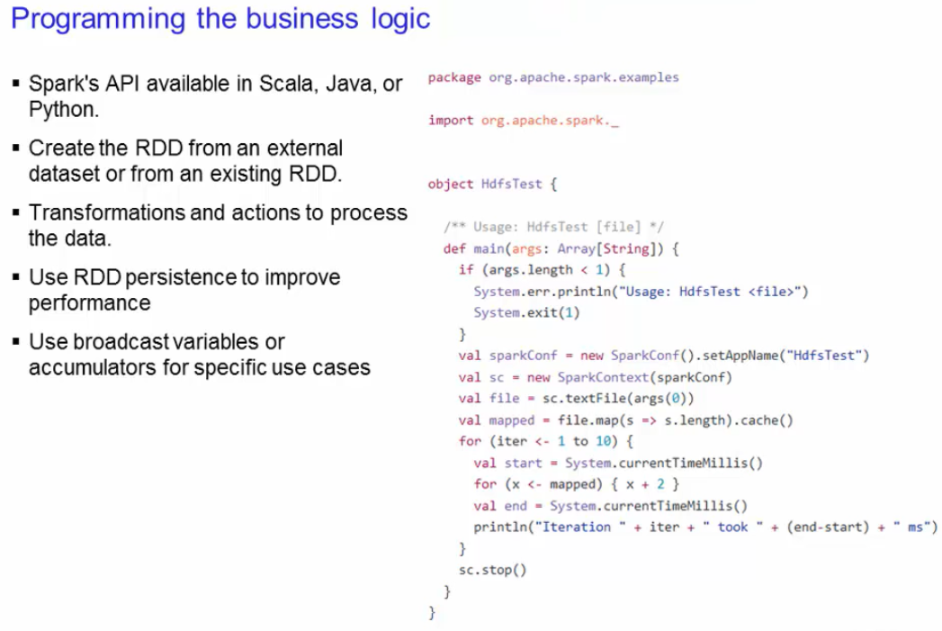

Slide 18
Running Spark - Example
Spark sample tersedia di direktori examples, website, dll
Run examples: ./bin/run-example SparkPi (SparkPi contoh nama app)
Di Python: ./bin/spark-submit examples/src/main/python/pi.py

Slide 19
Run Spark Standalone App

Slide 20
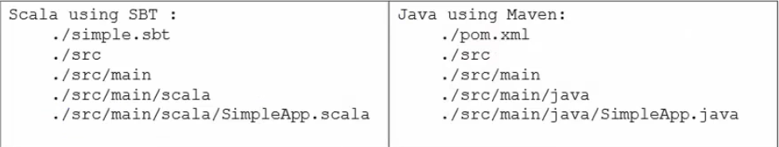
Run Spark Standalone App
Define dependencies →package app → build tool (Ant, sbt, atau Maven)
Contoh: - Scala → simple.sbt - Java → pom.xml → pakai Maven - Python → --py-files argumen
Create JAR package berisi app code → Scala dan Java
Set .py atau .zip → Python
Submit ke Spark cluster → spark-submit di $SPARK_HOME/bin

Slide 21
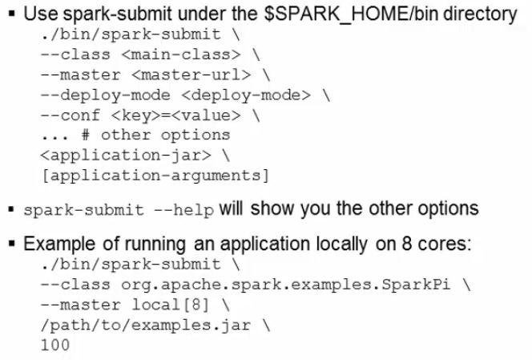
Submit App ke Cluster

Slide 22
Library Spark

Slide 23
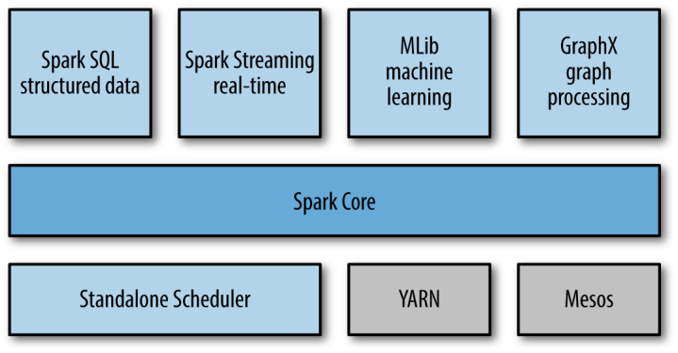
Spark Libraries
Ekstensi core Spark API
Peningkatan core → library juga dapat peningkatannya
Overhead kecil untuk digunakan

Slide 24
Spark SQL (1)
Relational query - SQL - HiveQL - Scala
SchemaRDD ← RDD khusus Spark SQL - row object - schema (deskripsi tipe data tiap kolom) Tabel di relational database tradisional - Dibuat dari Existing RDD Parquet file JSON dataset HiveQL → query data di Hive
Support Scala, Java, dan Python

Slide 25
Spark SQL (2)
SQLContext – dibuat dari SparkContext Scala: val sc: SparkContext //an existing SparkContext val sqlContext = new org.apache.spark.sql.SQLContext (sc) Java: JavaSparkContext sc = ...; //an existing JavaSparkContext JavaSQLContext sqlContext = new org.apache.spar.sql.api.java.JavaSQLContext(sc); Python: from pyspark.sql import SQLContext sqlContext = SQLContext(sc)
Impor library untuk konversi RDD ke SchemaRDD - Scala: import sqlContext.createSchemaRDD - Python dan Java tidak perlu library

Slide 26
Spark SQL (3)
Sumber data SchemaRDD: - Refleksi untuk infer skema RDD – ringkas dan bagus ketika sudah tahu skema ketika membuat Spark app - Programming interface – construct skema dan apply ke RDD. More control ketika belum tahu skema RDD hingga runtime

Slide 27
Spark SQL – Infer Skema dengan Refleksi
Case class di Scala → define skema tabel, argumen read dengan refleksi dan menjadi nama kolom case class Person(name: String, age: Int)
Create RDD object Person val people = sc.textFile(“examples/src/main/resources/people.txt”).mpa(_.split(“,”)).map(p => Person(p(0), p(1).trim.toInt))
Register RDD sebagai tabel – people.registerTempTable(“people”)
Run SQL dengan sql method dari SQLContext val teenagers = sqlContext.sql(“SELECT name FROM people WHERE age >= 13 AND <= 19”)
Hasil query → SchemaRDD. Operasi RDD normal juga jalan teenager.map(t => “Name: “ + t(0)).collect().foreach(println)

Slide 28
Spark SQL – Programming Interface (1)
Digunakan ketika tidak bisa define case classes sebelumnya Contoh: ketika struktur record di-encode dalam string/text dataset akan di-parse dan field akan diproyeksikan berbeda untuk user yang berbeda juga
Create RDD – val people = sc.textFile(...)
Tiga langkah membuat SchemaRDD 1. Create RDD baris dari RDD original – buat SchemaString val schemaString = “name age” 2. Create skema representasi dari StructType yang match struktur baris step 1 → map ke StructField val schema = StructType( schemaString.split(“ “).map(fieldName => StructField(fieldName, StringType, true)))

Slide 29
Spark SQL – Programming Interface (2)
3. Apply skema ke objek RDD baris dengan method applySchema val rowRDD = people.map(_.split(“,”)).map(p => Row(p(0), p(1).trim)) val peopleSchemaRDD = sqlContext,applySchema(rowRDD, schema)
Register peopleSchemaRDD sebagai tabel peopleSchemaRDD.registerTempTAble(“people”)
Run sql dengan sql method val results = sqlContext.sql(“SELECT name FROM people”) results.map(t => “Name: “ + t(0)).collect().foreach(println)

Slide 30
Spark Streaming (1)
Scalabel, high-throughput, fault-tolerant, stream process live data stream
Terima input data live → dibagi batch-batch kecil → diproses dan return sebagai batches
Write Stream app → DStream – sequence RDD
Support Scala dan Java Python → Spark 1.2+

Slide 31
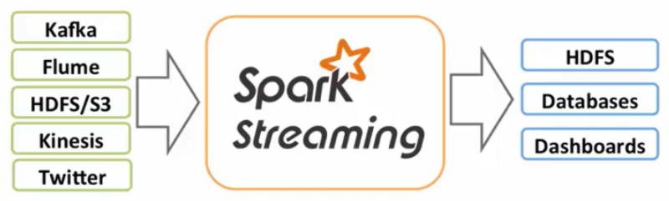
Spark Streaming (2)
Terima data dari - Kafka - Flume - HDFS/S3 - Kinesis - Twitter
Publish data ke - HDFS - Database - Dashboard

Slide 32
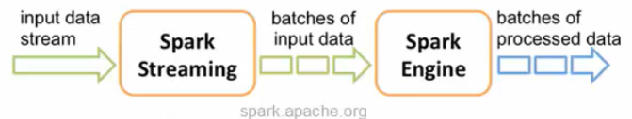
Spark Streaming – Internal (1)
Input stream (DStream) → Spark streaming
Dipecah ke batch-batch
Dimasukkan ke Spark engine → processing
Hasil → stream batch-batch

Slide 33
Spark Streaming – Windowed Computation (1)
Support sliding window – windowed computation → ketika window slide di source DStream, source RDD yang jatuh di dalam window dikombinasikan dan dioperasikan → produce result RDD - window length → durasi window - sliding interval → interval window operation yang beroperasi Keduanya harus ada di multiple batch interval dari source DStream

Slide 34
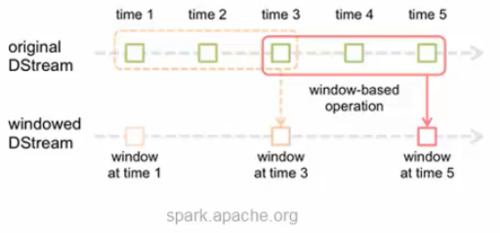
Spark Streaming – Windowed Computation (2)
Window length 3, sliding interval 2
Perspektif berbeda → contoh: generate word count 30 detik data, tiap 10 detik - reduceByKeyandWindow

Slide 35
Spark Streaming – Use Case (1)
Hitung jumlah kata yang datang dari TCP socket
Impor class Spark Streaming dan beberapa konversi implisit import orang.apache.spark._ import orang.apache.spark.streaming._ import orang.apache.spark.streaming.StreamingContext._
Create StreamingContext object val conf = new SparkConf().setMaster(“local[2]”).setAppName(“NetworkWordCount”) val ssc = new StreamingContext(conf, Seconds(1))
Create Dstream val lines = ssc.socketTextStream(“localhost”, 9999)
Split lines ke kata-kata val words = lines.flatMap(_.split(“ “))

Slide 36
Spark Streaming – Use Case (2)
Hitung kata-kata val pairs = words.map(word => (word, 1)) val wordCounts = pairs.reduceByKey(_+_)
Print ke console wordCounts.print()

Slide 37
Spark Streaming - Note
No real processing hingga ssc.start() //start computation ssc.awaitTermination() //wait for the computation to terminate
Code dan app contoh UseCase → NetworkWordCount example
Run example - run netcat untuk start data stream - di terminal berbeda, run app ./bin/run-example streaming.NetworkWordCount localhost 9999

Slide 38
MLlib
Machine Learning library: - classification - regression - clustering - collaborative filtering - dimensionality reduction

Slide 39
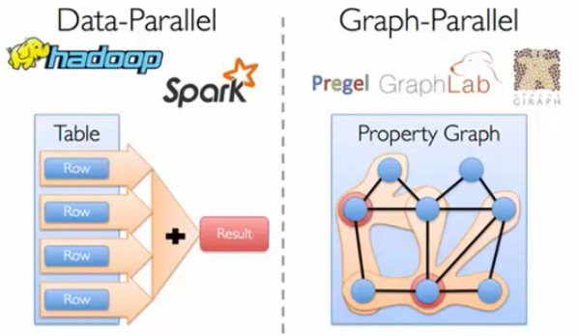
GraphX
Untuk graph processing - graph dan komputasi paralel graph - sosial media dan modeling bahasa
Optimasi proses → view data graph dan koleksi (RDD) → tanpa perpindahan data dan duplikasi
Skenario spesifik tidak akan efisien, jika diproses dengan model data-paralel
Komputasi paralel graph – eksekusi algoritma graph lebih cepat - Giraph - GraphLab

Slide 40
Graph Inherent Challenge
Constructing graph
Modifikasi struktur
Expressing computation
Challenges ini → butuh span beberapa graph
Seringkali diperlukan → pindah antar tabel dan graph view ← tergantung objective app dan business requirement

Slide 41
Aktivitas Kelas
Pengajar dapat memilih dari link berikut ini
https://stanford.edu/~rezab/sparkclass/slides/itas_workshop.pdf
MLlib– Lab Module 4 Spark Fundamental 1 K-Means di taxi drop off point
GraphX - Lab Module 4 Spark Fundamental 1 Loading textfile dan buat graph

Slide 42
Konfigurasi, Monitoring, dan Tuning Spark

Slide 44
Referensi
https://courses.cognitiveclass.ai/courses/course-v1:BigDataUniversity+BD0211EN+2016/
https://spark.apache.org/
https://spark.apache.org/docs/latest/spark-standalone.html
https://stanford.edu/~rezab/sparkclass/slides/itas_workshop.pdf

Slide 45





IKUTI KAMI
digitalent.kominfo
digitalent.kominfo
DTS_kominfo
Digital Talent Scholarship 2019
Pusat Pengembangan Profesi dan Sertifikasi
Badan Penelitian dan Pengembangan SDM
Kementerian Komunikasi dan Informatika
Jl. Medan Merdeka Barat No. 9
(Gd. Belakang Lt. 4 - 5)
Jakarta Pusat, 10110
digitalent.kominfo.go.id

